Slide 1
ĐỒ ÁN CƠ SỞ NGÀNH: PHÁT TRIỂN GAME ROGUELIKE DỰA TRÊN NHÂN VẬT GENSHIN IMPACT
Giáo viên hướng dẫn:
Thầy Võ Phước Hưng
Người thực hiện:
Trần Lâm Phú Đức

Slide 2
NỘI DUNG
I
II
III
IV
V
NGHIÊN CỨU LÝ THUYẾT
TỔNG QUAN NGHIÊN CỨU
KẾT LUÂN VÀ HƯỚNG PHÁT TRIỂN
CÁC GIAI ĐOẠN NGHIÊN CỨU
KẾT QUẢ ĐẠT ĐƯỢC

Slide 3
I
TỔNG QUAN NGHIÊN CỨU
1.1 Lý do chọn đề tài
1.2 Giới thiệu đề tài
1.3 Mục đích nghiên cứu
1.4 Đối tượng nghiên cứu

Slide 4
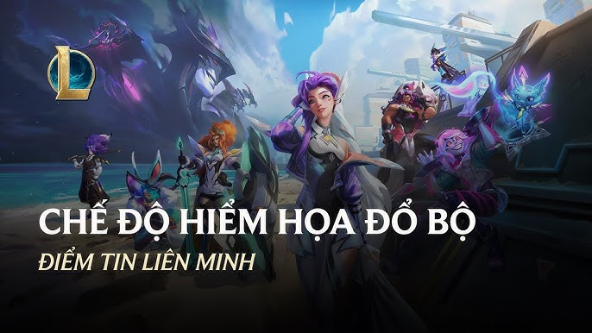

1.1 Lý do chọn đề tài
Roguelike là thể loại game thu hút người chơi nhờ yếu tố ngẫu nhiên,
độ thử thách cao, và tính lặp lại đầy
hấp dẫn. Từ năm 2022 đến nay, sự thành công của các game như Holocure (lấy cảm hứng từ VTuber) hay chế độ Thảm Họa Đổ Bộ trong Liên Minh Huyền Thoại đã cho thấy tiềm năng kết hợp các nhân vật
quen thuộc với cơ chế Roguelike, mang đến trải nghiệm độc đáo và mới lạ cho người chơi.

Slide 5
1.1 Lý do chọn đề tài
Đề tài Phát triển game Roguelike dựa trên nhân vật Genshin Impact tận dụng sự nổi tiếng của Genshin Impact và sức hút của Roguelike, mang đến trải nghiệm mới lạ cho người chơi. Đồng thời, đây là cơ hội thực hành quy trình phát triển game từ nghiên cứu, thiết kế đến lập trình và tối ưu hóa.

Slide 6
1.2 Giới thiệu đề tài
Với việc sử dụng các nhân vật Genshin Impact điểm nổi bật của đề tài là việc tái hiện các nhân vật từ ấy dưới dạng pixel art, phù hợp với phong cách 2D,đồng thời giữ nguyên các đặc trưng về kỹ năng và phong cách chiến đấu của từng nhân vật. Trò chơi sẽ mang đến cho người chơi một trải nghiệm mới lạ.

Slide 7
1.2 Giới thiệu đề tài
Sử dụng GameMaker làm công cụ
phát triển chính, đề tài tận dụng
sức mạnh của nền tảng này trong việc xây dựng các cơ chế game như di chuyển, chiến đấu, và nâng cấp, đồng thời tối ưu hóa hiệu suất cho các màn chơi có số lượng quái vật lớn.

Slide 8
1.2 Giới thiệu đề tài
Bằng việc thực hiện đề tài này, nhóm nghiên cứu không chỉ nâng cao hiểu biết về quy trình phát triển game mà còn rèn luyện kỹ năng lập trình, thiết kế đồ họa pixel, và quản lý dự án. Kết quả của đề tài là một sản phẩm mẫu, có tiềm năng mở rộng và phát triển thêm trong tương lai.

Slide 9
1.3 Mục đích nghiên cứu
Xây dựng hệ thống nhân vật độc đáo: Tích hợp các nhân vật từ Genshin Impact dưới dạng đồ họa pixel art, đồng thời giữ nguyên hoặc điều chỉnh kỹ năng đặc trưng để phù hợp với phong cách Roguelike.
Phát triển cơ chế gameplay hấp dẫn: Xây dựng các tính năng chính như lựa chọn nhân vật, hệ thống chiến đấu với quái vật, hệ thống vật phẩm ngẫu nhiên, và cơ chế nâng cấp phù hợp với thể loại Roguelike.
Trải nghiệm người chơi: Thiết kế giao diện trực quan, thân thiện với người dùng, đảm bảo tính mượt mà trong quá trình điều khiển nhân vật và tương tác với các yếu tố trong trò chơi.

Slide 10


1.4 Đối tượng nghiên cứu
Lối chơi của Roguelike
Nhân vật từ Genshin Impact
Công cụ phát triển GameMaker
Tính ngẫu nhiên: Quái và vật phẩm xuất hiện ngẫu nhiên, tạo trải nghiệm mới lạ. Độ khó cao: Một cơ hội sinh tồn, thất bại phải chơi lại từ đầu. Tiến trình kỹ năng: Thành công dựa vào kỹ năng và khả năng thích nghi.
Tập trung vào các nhân vật nổi bật từ Genshin Impact, bao gồm đặc điểm, kỹ năng và phong cách chiến đấu. Các nhân vật sẽ được thiết kế lại dưới dạng pixel art nhưng vẫn giữ nguyên nét đặc trưng của họ để tạo sự quen thuộc và hấp dẫn cho người chơi.
GameMaker được lựa chọn làm công cụ chính để lập trình và thiết kế trò chơi, nhờ tính linh hoạt và hỗ trợ mạnh mẽ trong việc phát triển game 2D.

Slide 11
II
NGHIÊN CỨU LÝ THUYẾT
2.1 Lý thuyết về thể loại Roguelike
2.2 Các yếu tố thiết kế game trong thể loại Roguelike
2.3 Các khái niệm cơ bản về phát triển game với GameMaker

Slide 12
2.1 Lý thuyết về thể loại Roguelike
Permadeath (Chết vĩnh viễn)
Tiến trình dựa trên kỹ năng
Một yếu tố không thể thiếu trong Roguelike là "permadeath", tức là khi nhân vật chết, người chơi sẽ không thể tiếp tục từ điểm đã chết mà phải bắt đầu lại từ đầu. Điều này tạo ra một áp lực cao đối với người chơi, yêu cầu họ phải quản lý tài nguyên và chiến đấu một cách khôn ngoan
Trong trò chơi roguelike, sự thành công của người chơi không chỉ phụ thuộc vào may mắn mà còn vào kỹ năng, chiến lược và các quyết định mà họ đưa ra trong suốt quá trình chơi. Các yếu tố này được thể hiện rõ qua việc chọn lựa vật phẩm, nâng cấp kỹ năng và đối phó với các tình huống khó khăn

Slide 13
2.2 Các yếu tố thiết kế game trong thể loại Roguelike
— Hệ thống chiến đấu trong game
Trong Roguelike, hệ thống chiến đấu tuy đơn giản nhưng đầy thử thách, với nhân vật sử dụng kỹ năng đặc trưng để chiến đấu kẻ thù, tăng tính chiến thuật. Đồ án này sẽ tích hợp các nhân vật từ Genshin Impact với cơ chế chiến đấu Roguelike, mang đến trải nghiệm độc đáo.

Slide 14

2.2 Các yếu tố thiết kế game trong thể loại Roguelike
— Hệ thống vật phẩm và nâng cấp
Hệ thống vật phẩm và nâng cấp là yếu tố quan trọng trong Roguelike. Vật phẩm như vũ khí, trang bị hỗ trợ giúp tăng sức mạnh, trong khi nâng cấp kỹ năng nhân vật dựa trên điểm kinh nghiệm mang lại cảm giác tiến bộ và động lực tiếp tục chơi.

Slide 15
2.2 Các yếu tố thiết kế game trong thể loại Roguelike
— Kẻ thù và AI trong Game
Trong Roguelike, hệ thống chiến đấu tuy đơn giản nhưng đầy thử thách, với nhân vật sử dụng kỹ năng đặc trưng để chiến đấu kẻ thù, tăng tính chiến thuật. Đồ án này sẽ tích hợp các nhân vật từ Genshin Impact với cơ chế chiến đấu Roguelike, mang đến trải nghiệm độc đáo.

Slide 16
2.3 Các khái niệm cơ bản về phát triển game với GameMaker
Project (dự án)
Room (phòng)
Là nơi chứa toàn bộ các thành phần tạo nên một tựa game hoàn chỉnh: room (phòng), objects (đối tượng), Sprites (hình ảnh, hoạt ảnh),...
Được hiểu là một nền chứa tập hợp các nút, các vật thể, các dòng chữ, ... xuất hiện trong game dưới dạng giao diện đồ họa. Một Project phải có nhiều hơn hoặc bằng 1 Room, trong đó "Room1" hiển thị đầu tiên khi game chạy, nó có thể là các level, các menu, các cửa sổ trò chơi khác nhau, ...

Slide 17
2.3 Các khái niệm cơ bản về phát triển game với GameMaker
Sprite (hình ảnh, hoạt ảnh)
Objects (đối tượng)
Là các thành phần chính trong game, điểm khác biệt lớn nhất của nó và các thành phần khác là người chơi có thể tương tác với các Object, và diễn biến trong trò chơi sẽ thay đổi dựa vào sự tương tác này, nó có thể là 1 cú click chuột, 1 thao tác ấn phím,... dựa vào các Event (sự kiện)
Là tài nguyên đồ họa, nó có thể là các ảnh nhân vật, ảnh nền, đồ họa cho các nút hay các object trong game, hoặc thậm chí là ảnh động. Các ảnh này có thể là tự vẽ hoặc tải về từ trên mạng.

Slide 18
2.3 Các khái niệm cơ bản về phát triển game với GameMaker
Event (sự kiện)
Là các tình huống hoặc hành động xảy ra trong trò chơi do người dùng lập trình để đối tượng (object) phản hồi. Event đóng vai trò như một "kích hoạt" để điều khiển hành vi của các đối tượng, chẳng hạn như khi một đối tượng va chạm với đối tượng khác, khi người chơi nhấn phím, hoặc khi một khoảng thời gian trôi qua.
Sounds (âm thanh)
Các hiệu ứng âm thanh (SFX) hoặc nhạc nền (BGM) trong trò chơi
Tilesets
Là tập hợp các hình ảnh nhỏ (tile) được dùng để tạo bản đồ hoặc môi trường trong game, đặc biệt là trong các game 2D.

Slide 19
III
CÁC GIAI ĐOẠN NGHIÊN CỨU
3.1 Giai đoạn đầu
3.2 Giai đoạn giữa
3.3 Giai đoạn cuối

Slide 20

3.1 Giai đoạn đầu: Lập kế hoạch và thiết kế
Lên ý tưởng: Xác định rõ cơ chế game, bao gồm các yếu tố ngẫu nhiên, hệ thống chiến đấu, và cơ chế nâng cấp. Nhân vật từ Genshin Impact sẽ được lựa chọn và tái hiện trong game, kèm theo việc xây dựng hệ thống kỹ năng đặc trưng cho từng nhân vật.

Slide 21

3.1 Giai đoạn đầu: Lập kế hoạch và thiết kế
Thiết kế đồ họa và âm thanh: Thiết kế đồ họa cho các nhân vật, kẻ thù, và môi trường game dưới dạng pixel art, đồng thời xây dựng các hiệu ứng âm thanh phù hợp để tạo ra không khí cho trò chơi. Các yếu tố âm thanh sẽ bao gồm âm thanh chiến đấu, âm thanh bước chân, và nhạc nền.

Slide 22
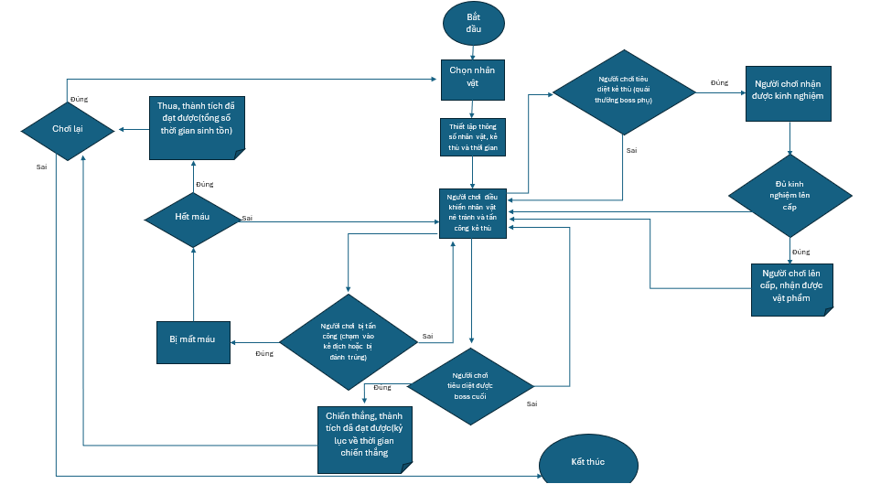
3.1 Giai đoạn đầu: Lập kế hoạch và thiết kế
Thiết kế các tính năng chính: Xác định và vẽ lưu đồ cho các tính năng quan trọng như hệ thống chiến đấu, cơ chế nâng cấp nhân vật, và cơ chế sinh tồn (permadeath). Các tính năng này sẽ quyết định trải nghiệm người chơi và tạo nên sự hấp dẫn cho trò chơi.

Slide 23
3.2 Giai đoạn giữa: Phát triển trên GameMaker
Thiết Lập trình cơ chế di chuyển và chiến đấu: Lập trình cơ chế di chuyển cho nhân vật, cho phép nhân vật di chuyển tự do trong môi trường game và tự động tấn công khi gặp kẻ thù. Cơ chế chiến đấu sẽ được thiết kế để đơn giản nhưng đầy đủ các tính năng chiến đấu của nhân vật từ Genshin Impact.

Slide 24
3.2 Giai đoạn giữa: Phát triển trên GameMaker
Tạo hệ thống nâng cấp: Xây dựng hệ thống để khi nhân vật đạt đủ điểm kinh nghiệm, người chơi có thể lên cấp và nhận vật phẩm có thể nâng cấp các kỹ năng hoặc đặc điểm của nhân vật.

Slide 25
3.2 Giai đoạn giữa: Phát triển trên GameMaker
Tạo kẻ thù và boss: Phát triển AI cho kẻ thù với hành vi đa dạng như di chuyển, tấn công, và tránh né. Các boss cũng sẽ được tạo ra với cơ chế tấn công riêng biệt và các chiêu thức đặc trưng, tạo thử thách cho người chơi.

Slide 26
3.2 Giai đoạn giữa: Phát triển trên GameMaker
Tích hợp âm thanh và hiệu ứng: Chèn các hiệu ứng âm thanh và hình ảnh vào trò chơi để tăng tính hấp dẫn và tạo sự sống động cho các hành động trong game như chiến đấu, thăng cấp, và các sự kiện đặc biệt

Slide 27
3.3 Giai đoạn cuối: Kiểm thử và sửa lỗi
Kiểm thử gameplay: Tiến hành chạy thử game để kiểm tra tính cân bằng của các yếu tố trong game, bao gồm hệ thống kẻ thù, boss, và nhân vật. Điều chỉnh các yếu tố như sát thương, tốc độ xuất hiện của kẻ thù, khả năng sinh tồn của nhân vật, và hiệu quả của hệ thống nâng cấp để đảm bảo
trải nghiệm chơi thú vị và công bằng.

Slide 28
3.3 Giai đoạn cuối: Kiểm thử và sửa lỗi
Xác định lỗi và sửa lỗi: Chạy game nhiều lần để kiểm tra các tương tác giữa các đối tượng trong game, tìm kiếm các bug và lỗi. Sau khi xác định lỗi, tiến hành sửa chữa và tinh chỉnh các lỗi đã phát hiện để nâng cao chất lượng trò chơi.

Slide 29
IV
KẾT QUẢ ĐẠT ĐƯỢC
4.1 Tổng quan kết quả
4.2 Giao diện Menu chính
4.3 Cơ chế và giao diện chọn nhân vật
4.4 Cơ chế và giao diện nâng cấp
4.5 Cơ chế và giao diện tùy chỉnh
4.6 Cơ chế chiến đấu
4.7 Cơ chế lên cấp và chọn kỹ năng
4.8 Kẻ thù xuất hiện theo thời gian
4.9 Cơ chế sinh tồn

Slide 30
4.1 Tổng quan kết quả
Menu Đồ án đã hoàn thành các mục tiêu đề ra ban đầu. Sản phẩm cuối cùng là một trò chơi có thể chơi được, với đầy đủ các chức năng cơ bản và trải nghiệm mượt mà. Trò chơi đã được xuất ra dưới định dạng .exe, đảm bảo khả năng chạy ổn định trên nền tảng Windows.

Slide 31
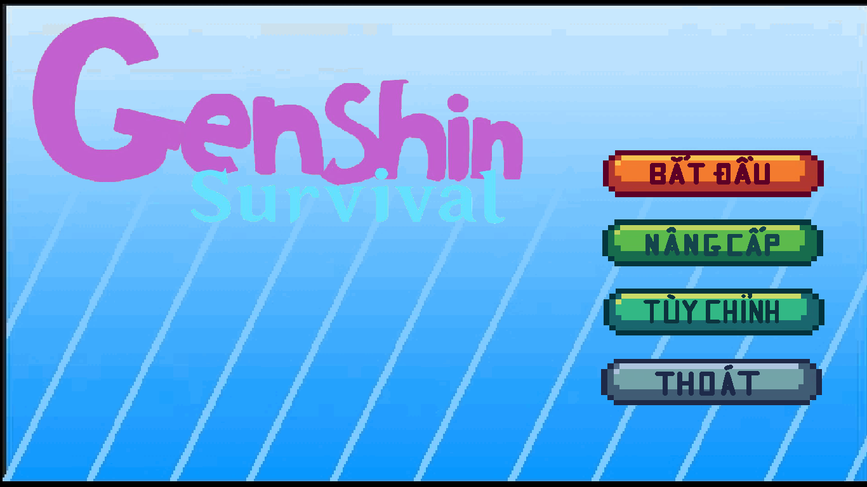
4.2 Giao diện Menu chính
Menu chính được thiết kế đơn giản nhưng trực quan, với các tùy chọn có thể tương tác được.

Slide 32
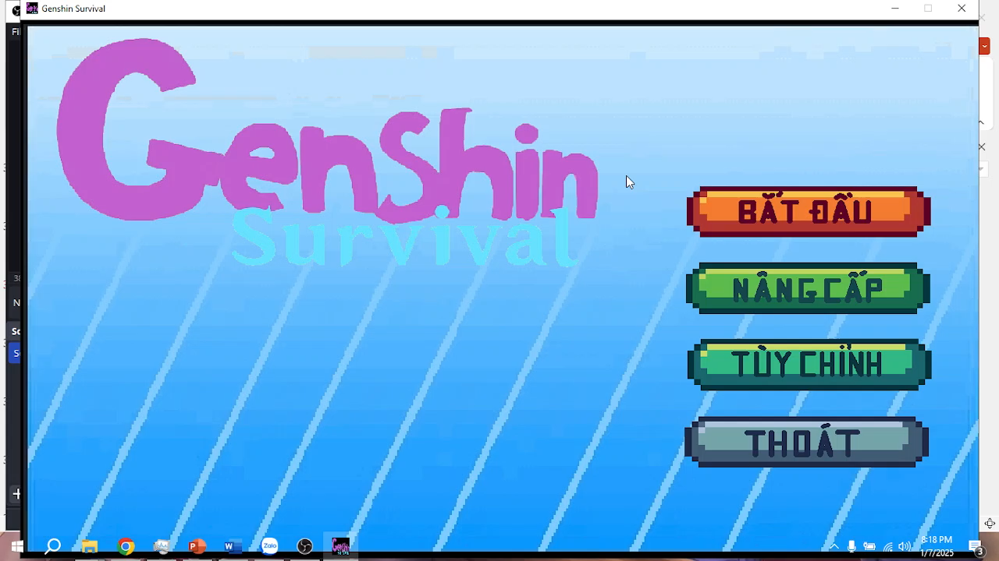
4.3 Cơ chế và giao diện chọn nhân vật
Sau khi người chơi bấm vào nút bắt đầu thì sẽ được chuyển sang giao diện chọn nhân vật với ba nhân vật được biểu hiện bởi ảnh đại diện tương ứng với nhân vật đó, cùng với các thông số và kỹ năng khác nhau. Người chơi có thể chọn nhân vật mình thích để bắt đầu chơi.

Slide 33
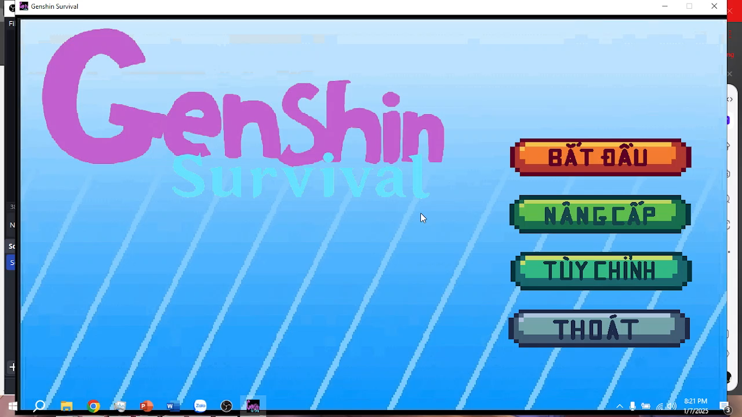
4.4 Cơ chế và giao diện nâng cấp
Sau khi người chơi bấm vào nút nâng cấp thì sẽ được chuyển sang giao diện chọn nâng cấp. Trong giao diện này các hiện thị về thông số đã mua cũng với mora (tiền trong game) nằm bên trái và các nút nâng cấp.

Slide 34

4.5 Cơ chế và giao diện tùy chỉnh
Sau khi người chơi bấm vào nút tùy chỉnh thì sẽ được chuyển sang giao diện tùy chỉnh với 3 nút chức năng chính tăng giảm âm lượng nhạc nền, tăng giảm âm lượng hiệu ứng, bật tắt toàn màn hình.

Slide 35
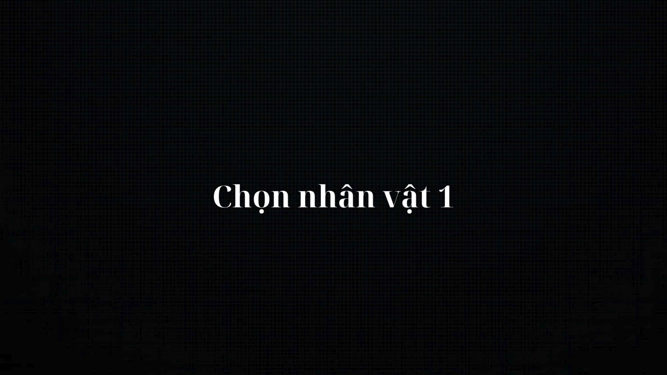
4.6 Cơ chế chiến đấu
Sau khi người chơi chọn nhân vật xong, người chơi sẽ được chuyển qua giao diện chơi. Tại đây nhân vật sẽ tự động tấn công kẻ thù theo hướng chỉ định của người chơi, người chơi có thể điều khiển nhân vật né tránh và sử dụng kỹ năng đặc biệt để hổ trợ tiêu diệt kẻ địch. Mỗi nhân vật có 1 kỹ năng riêng và 6 kỹ năng chung sẽ được mỡ khóa hoặc nâng cấp khi nhân vật lên cấp.

Slide 36
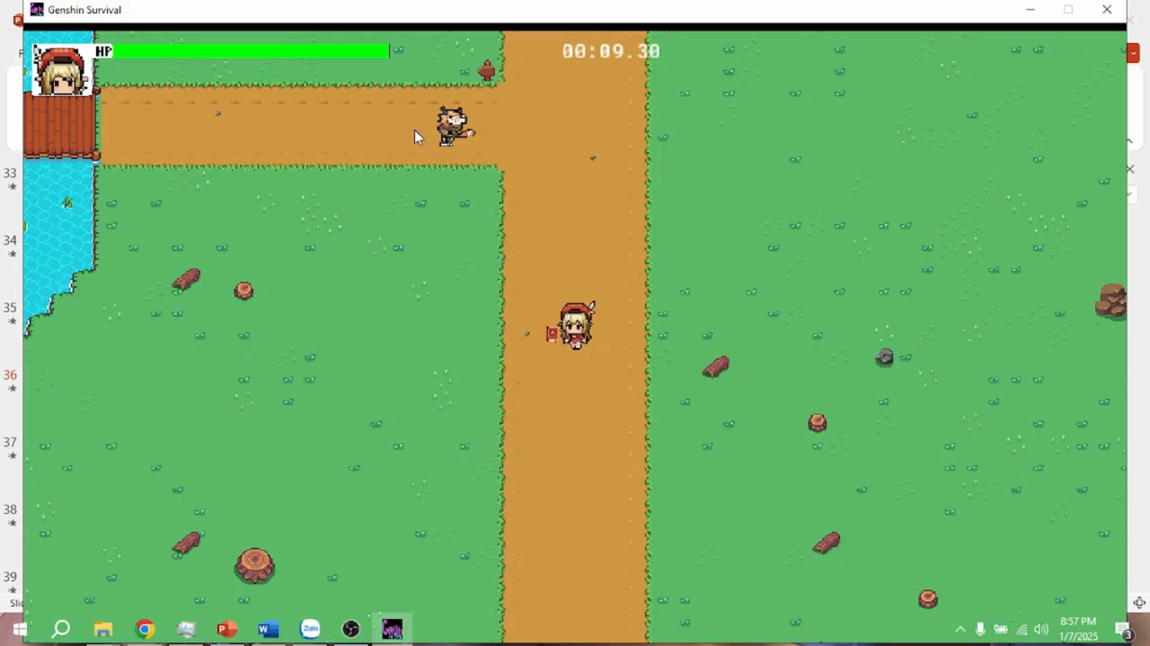
4.7 Cơ chế lên cấp và chọn kỹ năng
Khi tiêu diệt kẻ thù, nhân vật sẽ thu thập điểm kinh nghiệm để lên cấp. Khi lên cấp, người chơi nhận được các thẻ vật phẩm để nhân thêm kỹ năng hoặc nâng cấp các kỹ năng hiện có. Các cấp độ cao hơn sẽ yêu cầu nhiều điểm kinh nghiệm hơn.

Slide 37
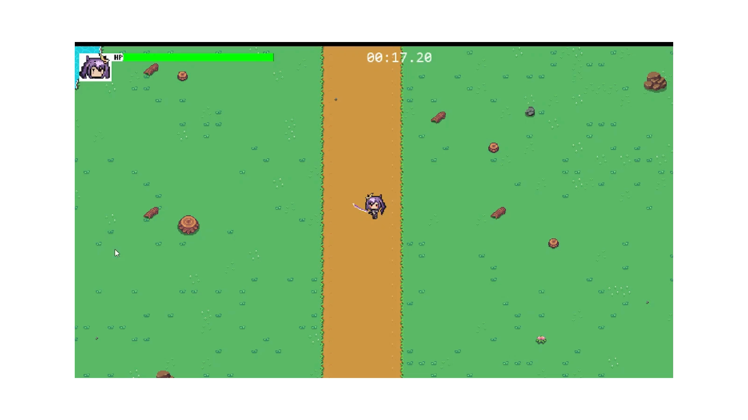
4.8 Kẻ thù xuất hiện theo thời gian
Kẻ thù sẽ xuất hiện theo thời gian sẽ tang dần về số lượng và độ khó. Sau một khoản thời gian nhất định, sẽ có boss xuất hiện. Người chơi tiêu diệt boss sẽ nhận được nhiều kinh nghiệm hơn.

Slide 38
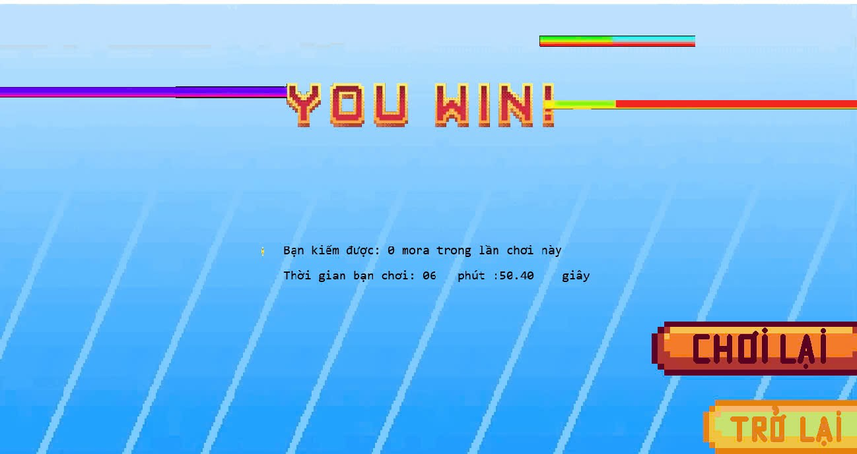
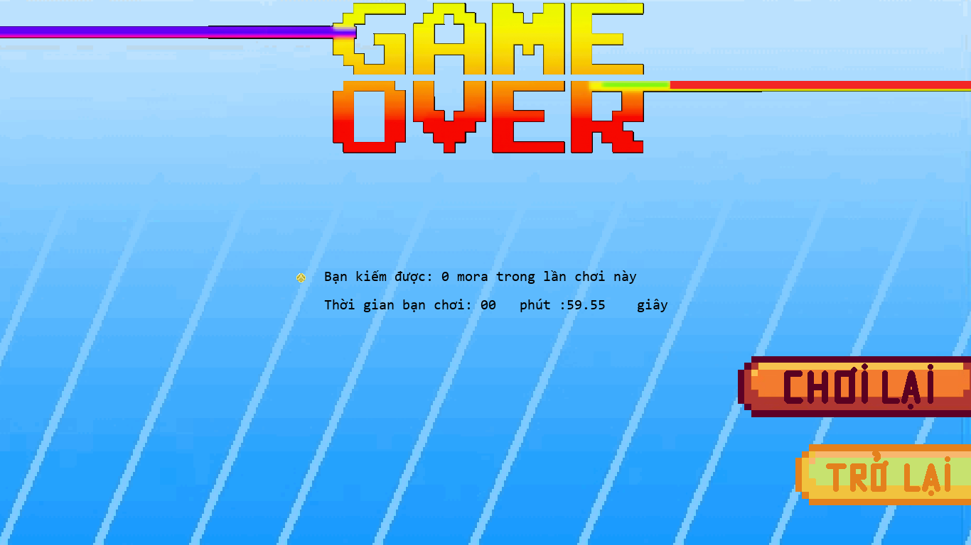
4.9 Cơ chế sinh tồn
Người chơi sẽ chơi liên tục cho đến khi nhân vật bị đánh bại hoặc tiêu diệt được boss cuối.
Khi tiêu diệt được boss cuối
Khi nhân vật bị đánh bại

Slide 39
V
KẾT LUÂN VÀ HƯỚNG
PHÁT TRIỂN
5.1 Kết luận
5.2 Hướng phát triển

Slide 40
5.1 Kết luận
Phát triển hoản chỉnh một tựa game thể loại Roguelike với các nhân vật Genshin.Có được những trải nghiệm, kinh nghiệm quý giá trong suốt quá trình làm game.
Cải thiện, nâng cao các kỹ năng lập trình, thiết kế đồ họa âm.
Rút ra được nhiều bài học cho các dự án sau này.

Slide 41
5.2 Hướng phát triển
Bổ sung thêm nhiều nhân vật Genshin khac, nâng cao chất lượng hình ảnh cho các nhân vật cũ.
Bổ xung thêm quái và boss.
Thêm map chơi mới.
Cải thiện lối chơi.
Cân bằng sức mạnh của các nhân vật và quái.

Slide 42

Thanks for watching!
Please keep this slide for attribution

